Slide 1
Лекция7. Интеграционное тестирование программы
Методы отладки и тестирования программных продуктов
Б1.В.17, 09.03.01, набор 2017г.
СКФ МТУСИ, каф. ИВТ, доцент Ткачук Е.О.
2019/2020г.

Slide 2
Уровень тестирования
определяет то, над чем производятся тесты: над отдельным модулем, группой модулей или системой, в целом
Компонентное или Модульное тестирование (Component Testing or Unit Testing)
Интеграционное тестирование (Integration Testing)
Системное тестирование (System Testing)
Приемочное тестирование (Acceptance Testing)

Slide 3
Компонентное или Модульное тестирование
проверяет функциональность и ищет дефекты в частях приложения
Элементы тестирования:
модули программ,
объекты,
классы,
функции
и т.д.

Slide 4
Компонентное или Модульное тестирование
проводится вызывая код, который необходимо проверить и при поддержке сред разработки, таких как фреймворки (frameworks - каркасы) для модульного тестирования или инструменты для отладки
Методика тестирования - подготовка автоматизированных тестов :
test-driven development - разработка от тестирования
test first approach - тестирование вначале

Slide 5
Интеграционное тестирование
предназначено для проверки связи между компонентами, а также взаимодействия с различными частями системы (операционной системой, оборудованием либо связи между различными системами)
Уровни интеграционного тестирования:
Компонентный интеграционный уровень
Системный интеграционный уровень
Подходы к интеграционному тестированию:
Снизу вверх (Bottom Up Integration)
Сверху вниз (Top Down Integration)
Большой взрыв ("Big Bang" Integration)

Slide 6
Компонентный интеграционный уровень (Component Integration testing)
Проверяется взаимодействие между компонентами системы после проведения компонентного тестирования.

Slide 7
Подход Снизу вверх (Bottom Up Integration)
Все низкоуровневые модули, процедуры или функции собираются воедино и затем тестируются.
После чего собирается следующий уровень модулей для проведения интеграционного тестирования

Slide 8
Подход Сверху вниз (Top Down Integration)
Вначале тестируются все высокоуровневые модули, и постепенно один за другим добавляются низкоуровневые.
Все модули более низкого уровня симулируются заглушками с аналогичной функциональностью, затем по мере готовности они заменяются реальными активными компонентами.

Slide 9
Подход Большой взрыв ("Big Bang" Integration)
Все или практически все разработанные модули собираются вместе в виде законченной системы или ее основной части, и затем проводится интеграционное тестирование.

Slide 10
Системное тестирование
проверка как функциональных, так и не функциональных требований в системе в целом.
Дефекты:
неверное использование ресурсов системы,
непредусмотренные комбинации данных пользовательского уровня,
несовместимость с окружением,
непредусмотренные сценарии использования,
отсутствующая или неверная функциональность,
неудобство использования
и т.д.

Slide 11
Системное тестирование
Подходы к системному тестированию:
на базе требований (requirements based)
на базе вариантов использования (use case based)

Slide 12
Приемочное тестирование или Приемо-сдаточное испытание
Формальный процесс тестирования, который проверяет соответствие системы требованиям и проводится с целью:
определения удовлетворяет ли система приемочным критериям;
вынесения решения заказчиком или другим уполномоченным лицом принимается приложение или нет

Slide 13
Приемочное тестирование или Приемо-сдаточное испытание
выполняется на основании набора типичных тестовых случаев и сценариев, разработанных на основании требований к данному приложению.
Решение о проведении приемочного тестирования принимается, когда:
продукт достиг необходимого уровня качества;
заказчик ознакомлен с Планом Приемочных Работ (Product Acceptance Plan)

Slide 14
Интеграционное тестирование
- это тестирование части системы, состоящей из двух и более модулей. Основная задача интеграционного тестирования - поиск дефектов, связанных с ошибками в реализации и интерпретации интерфейсного взаимодействия между модулями.

Slide 15
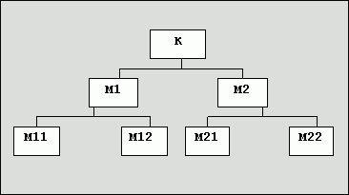
Пример структуры комплекса программ

Slide 16
Два метода сборки модулей:
Монолитный, характеризующийся одновременным объединением всех модулей в тестируемый комплекс
Инкрементальный, характеризующийся пошаговым (помодульным) наращиванием комплекса программ с пошаговым тестированием собираемого комплекса. В инкрементальном методе выделяют две стратегии добавления модулей:
  "Сверху вниз" и соответствующее ему нисходящее тестирование.
  "Снизу вверх" и соответственно восходящее тестирование.

Slide 17
Сравнение монолитного и инкрементального подхода
Монолитное тестирование требует больших трудозатрат, связанных с дополнительной разработкой драйверов и заглушек и со сложностью идентификации ошибок, проявляющихся в пространстве собранного кода.
Пошаговое тестирование связано с меньшей трудоемкостью идентификации ошибок за счет постепенного наращивания объема тестируемого кода и соответственно локализации добавленной области тестируемого кода.
Монолитное тестирование предоставляет большие возможности распараллеливания работ особенно на начальной фазе тестирования.

Slide 18
Особенности нисходящего тестирования
организация среды для исполняемой очередности вызовов оттестированными модулями тестируемых модулей,
постоянная разработка и использование заглушек,
организация приоритетного тестирования модулей, содержащих операции обмена с окружением, или модулей, критичных для тестируемого алгоритма.

Slide 19
Недостатки нисходящего тестирования
Проблема разработки достаточно "интеллектуальных" заглушек, т.е. заглушек, пригодных к использованию при моделировании различных режимов работы комплекса, необходимых для тестирования
Сложность организации и разработки среды для реализации исполнения модулей в нужной последовательности
Параллельная разработка модулей верхних и нижних уровней приводит к не всегда эффективной реализации модулей из-за подстройки (специализации) еще не тестированных модулей нижних уровней к уже оттестированным модулям верхних уровней

Slide 20
Особенности восходящего тестирования
в организации порядка сборки и перехода к тестированию модулей, соответствующему порядку их реализации

Slide 21
Недостатки восходящего тестирования
Запаздывание проверки концептуальных особенностей тестируемого комплекса
Необходимость в разработке и использовании драйверов

Slide 22
Особенности интеграционного тестирования для процедурного программирования
Процесс построения набора тестов при структурном тестировании определяется принципом, на котором основывается конструирование Графа Модели Программы (ГМП).
тестирование практически всегда проводится по критерию покрытия ветвей C1, т.е. каждая дуга и каждая вершина графа модуля должны содержаться, по крайней мере, в одном из путей тестирования.
Сложность тестирования модуля по критерию С1 выражается уточненной формулой для оценки топологической сложности МакКейба
V(P,C1) = q + k_{in}, где q - число бинарных выборов для условий ветвления, а k_{in} - число входов графа.

Slide 23
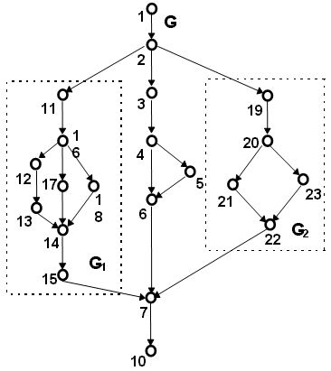
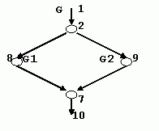
два варианта построения графовой модели проекта
Плоская или иерархическая модель проекта
Граф вызовов.

Slide 24
Особенности интеграционного тестирования для объектно-ориентированного программирования
Графовая модель класса, как и объектно-ориентированной программы, на интеграционном уровне в качестве узлов использует методы. Дуги данной ГМП (вызовы методов) могут быть образованы двумя способами:
Прямым вызовом одного метода из кода другого, в случае, если вызываемый метод виден (не закрыт для доступа средствами языка программирования) из класса, содержащего вызывающий метод, присвоим такой конструкции название Р-путь (P-path, Procedure path, процедурный путь) .
Обработкой сообщения, когда явного вызова метода нет, но в результате работы "вызывающего" метода порождается сообщение, которое должно быть обработано "вызываемым" методом.

Slide 25
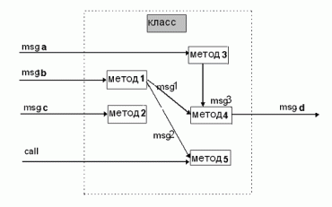
Пример MM-путей и P-путей в графовой модели класса

Slide 26
Значение Kext (число точек входа, которые могут быть вызваны извне) определяется как сумма методов - обработчиков сообщений Kmsg и тех методов, которые могут быть вызваны из других классов программы Kem.
Это определяется самим разработчиком путем разграничения доступа к методам класса (с помощью ключевых слов разграничения доступа public, private, protected ) при написании методов, а также назначении дружественных ( friend ) функций и дружественных классов.
Таким образом, Kext = Kmsg + Kem, и имеет новый по сравнению с процедурным программированием физический смысл.

Slide 27
отличия от программы, построенной по процедурному принципу
Принцип соединения узлов в ГМП, отражающий два возможных типа вызовов методов класса (через ММ-пути и Р-пути ), что приводит к новому наполнению для множества М требуемых элементов.
Методы (модули) непрозрачны для внешних объектов, что влечет за собой неприменимость механизма упрощения графа модуля, используемого для получения графа вызовов в процедурном программировании

Slide 28
формула оценки сложности интеграционного тестирования класса Cls
V(Cls, C) = f (K_{msg}, K_{em})
Программа P, содержащая n классов, имеет сложность интеграционного тестирования классов

Slide 29
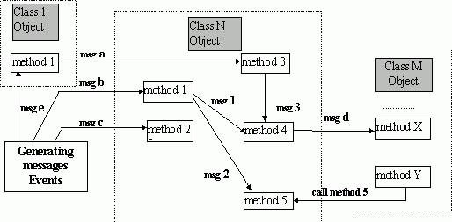
Пример включения объекта в модель программного проекта, построенного с использованием MM-путей и P-путей

Slide 30
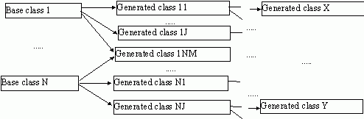
Дерево классов проекта

Slide 31
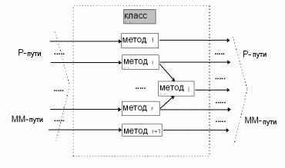
Модель класса, входящего в программный проект

Slide 32
Методика проведения тестирования программы, представленной в виде классовой модели
На первом уровне проводится тестирование методов каждого класса программы, что соответствует этапу модульного тестирования.
На втором уровне тестируются методы класса, которые образуют контекст интеграционного тестирования каждого класса.
На третьем уровне протестированный класс включается в общий контекст (дерево классов) программного проекта. Здесь становится возможным отслеживать реакцию программы на внешние события

Slide 33
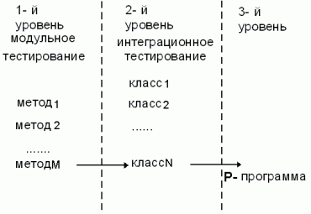
. Уровни тестирования классовой модели программного проекта

